Slide 1
審議民主、公共領域與公民社會
國立臺北商業大學
106學年度第1學期選修通識
網路民主與公共論壇
授課教師：陳閔翔 通識教育中心助理教授
教學助理：蔡秉珂、林子卉、江星誌
2017.10.3
本課程獲教育部「教學創新先導計畫(PBL課程)」補助

Slide 2
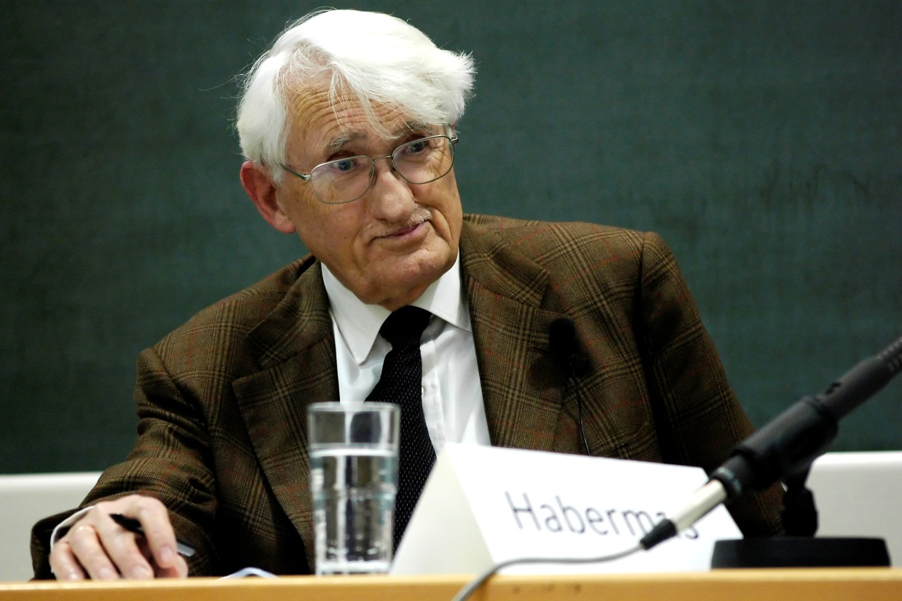
民主過程的核心要素在於審議政治的程序。
~哈伯瑪斯(Jürgen Habermas)

Slide 3
一 審議民主基本理念
民主：所有受決策所影響的公民或其代表，都應能夠參與集體決定。
審議：集體決定，是抱持理性與無私態度的參與者，經由論理的方式來形成。
審議民主又稱為深思熟慮(商議式)的民主，審慎思辨民主特徵是：民主、差異
、理性、溝通、解決。所有公民都
有機會知情討論，最後達成共識。
年改會直播成實境秀?(20160909非凡) https://www.youtube.com/watch?v=IrDEx9s6JeU

Slide 4
一 審議民主基本理念
公共審議的特質：
1.理性/批評討論(講理，公共溝通)
2.充分的資訊，理智的判斷
3.同理的了解：聆聽、回應、尊重
公共利益取向的討論：公開討論中，人們只能被講求公共利益的道理所說服。不是不能講個人利益？而是不能人身攻擊(如連勝文權貴身分是可以討論的，但不能說他是神豬)。
20141220全國能源會議(1:32:14~ ) https://www.youtube.com/watch?v=dJp6dG_sUW4

Slide 5
一 審議民主基本理念
知情取向的討論：透過閱讀(視聽)資料、專家演講與聽證和小組討論，提供充分的資訊，讓參與者能夠明智地判斷各種論點。
資訊的揭露，是相互瞭解的溝通之基礎，也是參與者之間能夠進行有意義的對話，互相說理的前提。
無知、盲目的批評(各說各話)→實質對話，根據事實的討論。
司改國是會議20170221(26:52~ )
https://www.youtube.com/watch?v=TsA8LR09elo
蔡英文司改會議總結(20170812)
https://www.youtube.com/watch?v=YputmfO_pFE

Slide 6
一 審議民主基本理念
共識取向的討論：所有討論都希望形成結論→以書面陳述、表決記錄或意見調查的方式，形成參與者對解決方案的集體意見。
1.尋找對所有人都具有說服力的理由。
2.此種審議，意味偏好有轉化的可能。
3.共識取向的討論未必能夠導致一致 的同意→達成全體無異議的共識是一 種理想(多數決→共識決)。
高教論壇全國場直播(201609025民視) https://www.youtube.com/watch?v=dUfGF3L-YHY

Slide 7
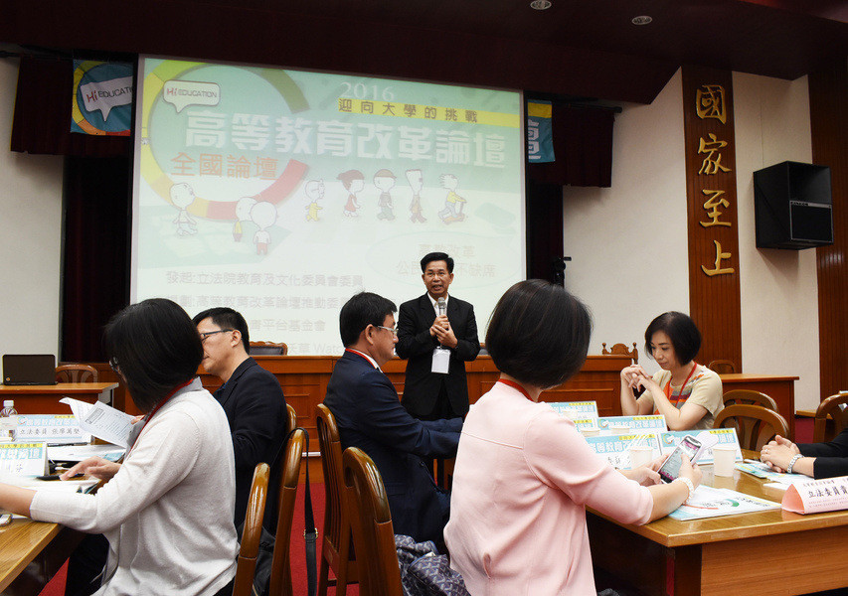

Slide 8
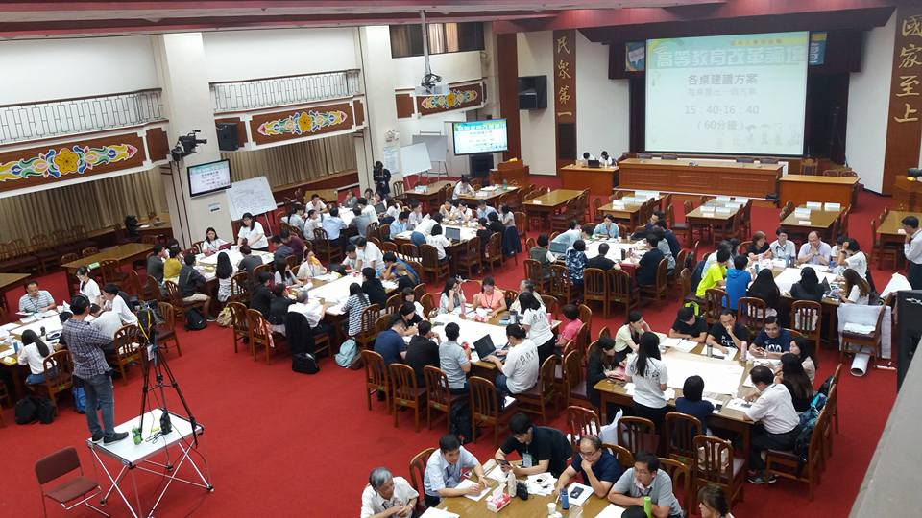

Slide 9
二 審議民主參與模式
特性 模式 | 採用國家
公民會議 | 丹麥等十七個國家
願景工作坊 | 丹麥等十三個歐洲國家及美國
公民陪審團 | 英、美、德、澳、丹麥
審議式民調 | 英、美、丹麥、澳
法人/公民論壇 | 台灣
公聽會 | 普遍
一般民調 | 普遍

Slide 10
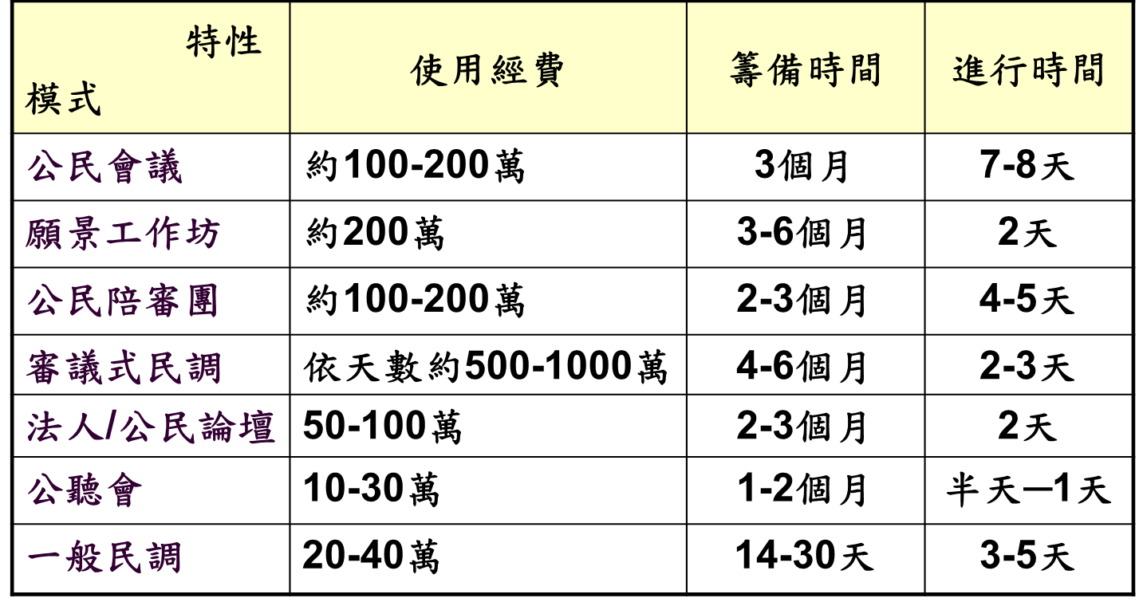
二 審議民主參與模式

Slide 11
二 審議民主參與模式
公民會議：2002-4二代健保，2004代理孕母https://www.youtube.com/watch?v=GA-vdm8ws6U 2005竹科宜蘭基地。
審議式辯論：2006年台北市長選舉首次舉辦審議式電視辯論會
願景工作坊：2007淡水河整治(研考會)
公民陪審團：2007淡水河整治(研考會)
審議式民調：2007澎湖博弈特區(研考會)
公民對話圈：線上公民會議(舊，北投老街規劃)→網路論壇(新)，10年回顧：
https://www.youtube.com/watch?v=IEiQSgkw3BI

Slide 12
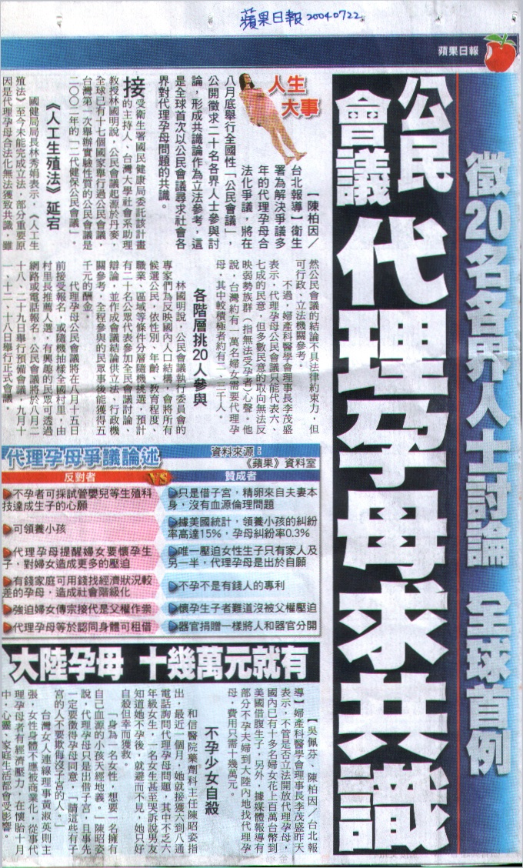
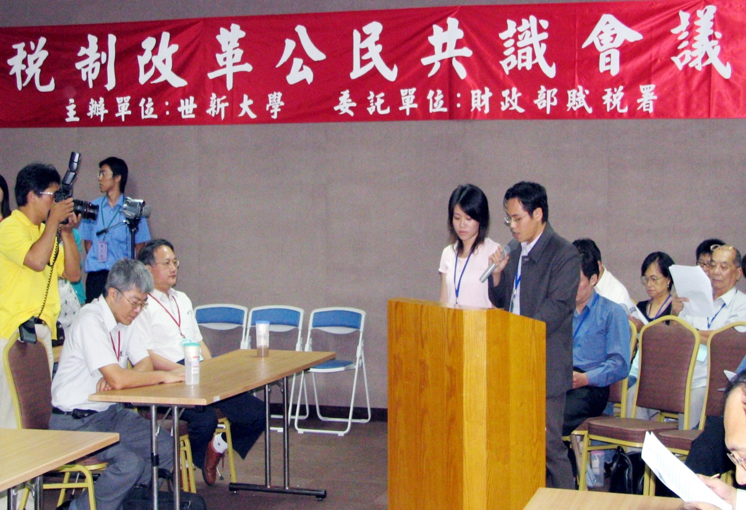

Slide 14
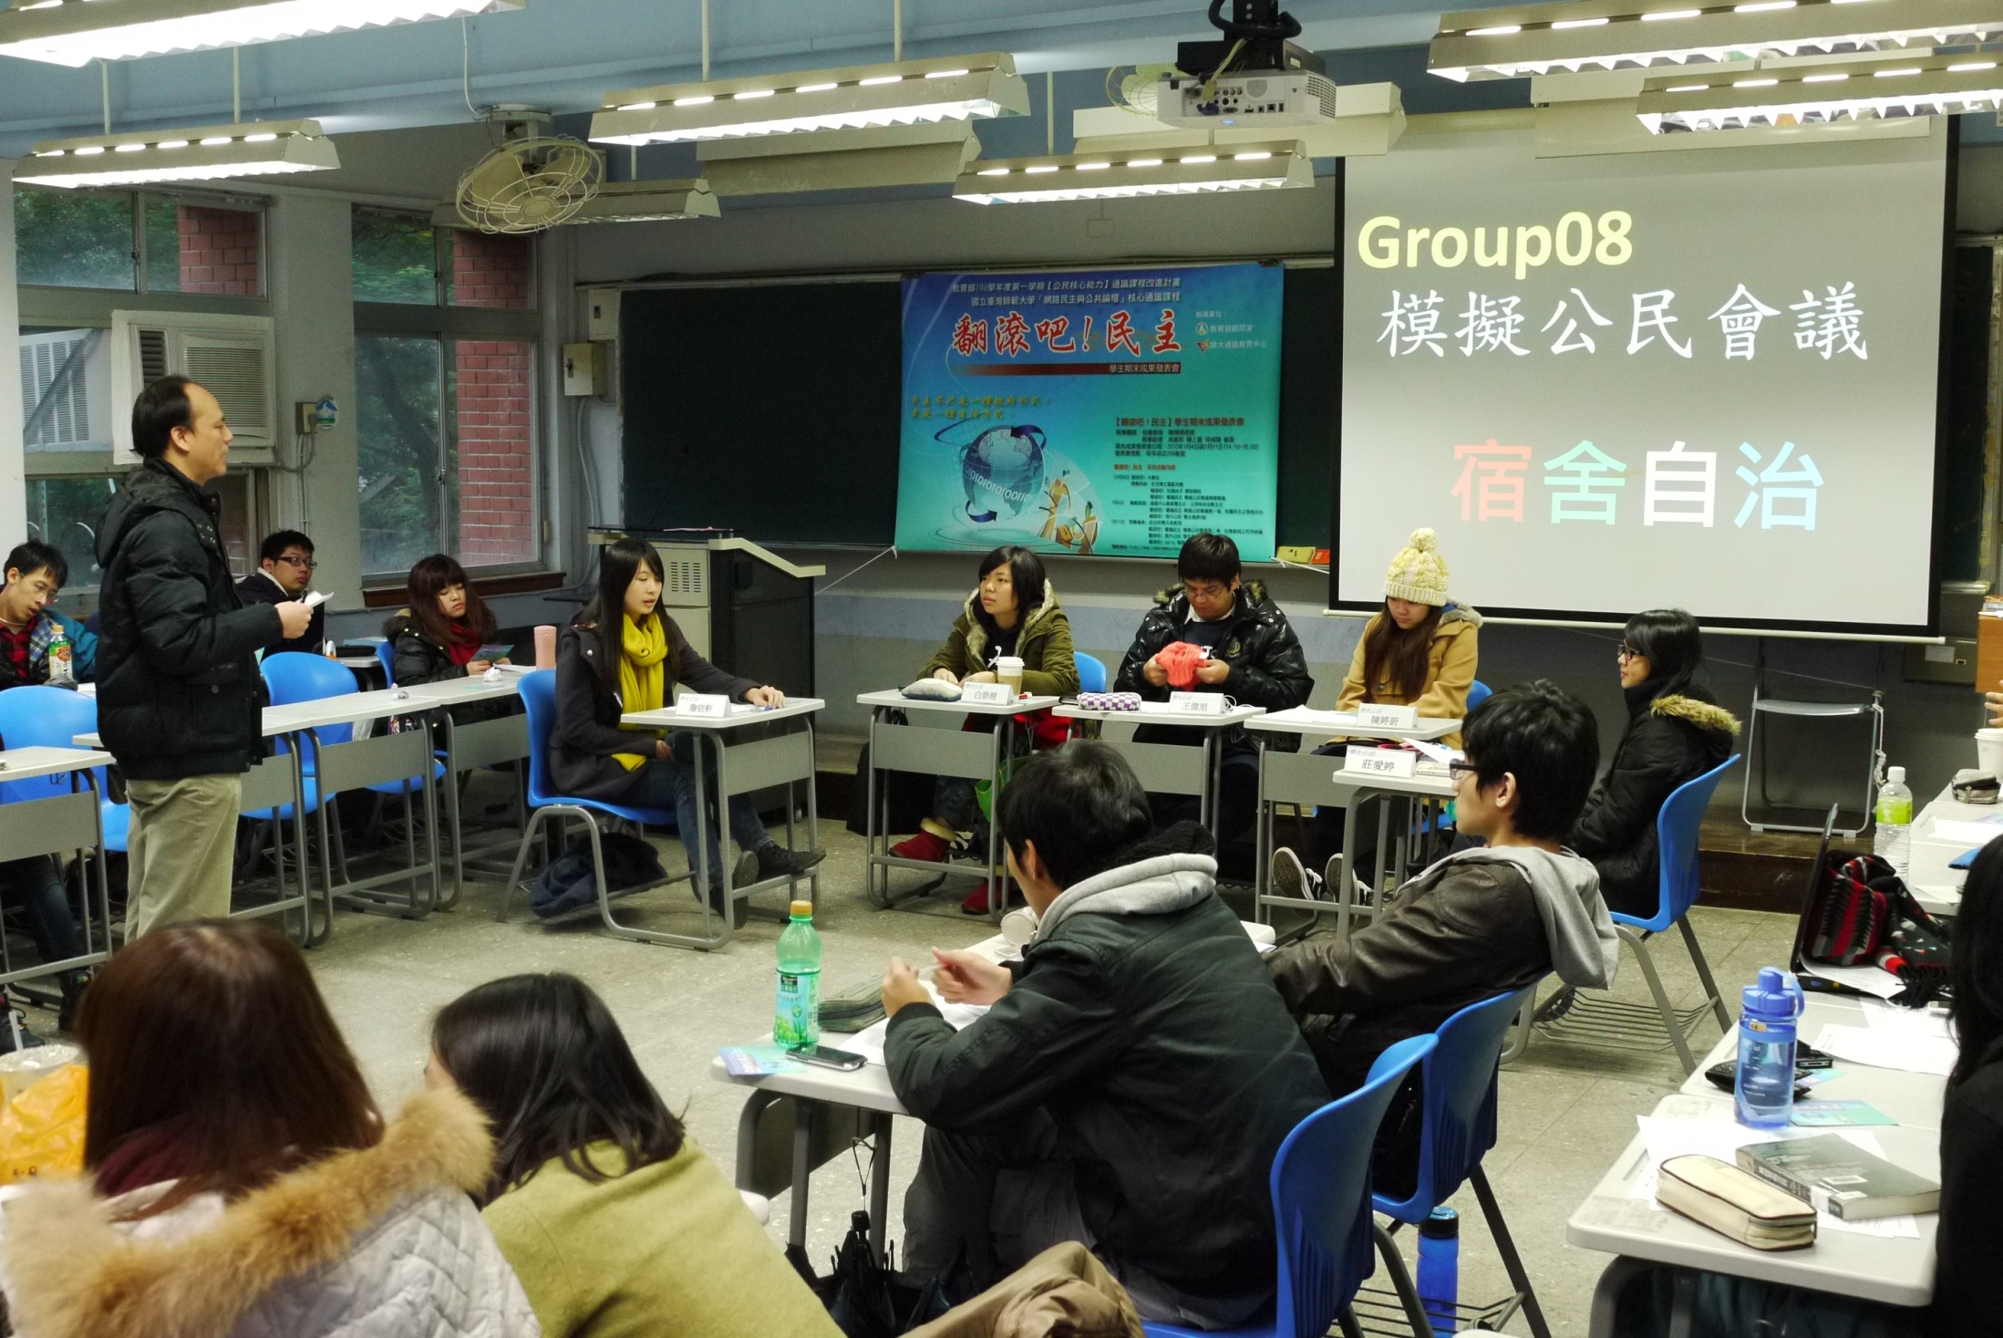

Slide 15
二 審議民主參與模式
高
影
響
程
度
願景工作坊(scenario workshop)
公民會議(citizen conference)
法人論壇(inter-association forum)
公民陪審團(citizen jury)
審慎思辯民調(deliberative poll)
公聽會(public hearings)
高
公民顧問團(Citizen Panel)
公投(referendum)
一般民調(opinion poll)

Slide 16
三 公共領域與公民社會
公共領域(空間)存在於私領域(家庭、企業)與政府公權力(警察、官員)之間。
公共領域為對話平台：言論匯流場所，民主對話/溝通需要公共領域做為基礎，透過可達成互相理解立場的討論，來取得意見的交流與整合。
公民社會(civil society)為民主行動的主要場域：透過有組織的公民(公民意 識)與公民活動(行動)，各種議題的 公民團體與志願結社(NGO/NPO) →形成真正的民主社會。

Slide 17
四 審議民主的優點
打破專家政治：菁英民主論主張具備專業和決策能力的菁英(知識壟斷)，才能決定何者是有益於公共利益，進而產生所謂的政治人物、叩應節目主持人、名嘴等。
打破民眾無知論：Anthony Down理性的無知(rational ignorance)的誘因， 對公共事務冷淡， 經由制度性的鼓 勵，創造誘因改變其行為。

Slide 18
五 審議民主的缺點
排他性問題：進入管道為菁英掌控。
公平問題：弱勢族群、資訊操弄。
公民能力問題：無法理性討論、私利考量。
衝突激化問題：基本價值歧異，難以形成共識。
執行面問題：曠日費時與冗長的討論，無效率。

Slide 19
六 從審議民主到網路論壇
思考：什麼是審議民主？和現行實施的民主制度有甚麼差別？
資訊傳播科技(ICTs)的興起，網際網路(Internet)的發明：超越地理疆界、快速、即時互動性……→網際網路能否強化審議民主之運作？
從真實世界運作的角度，如何運用網際網路實踐審議民主的契機與限制？

Slide 20
七 網路是審議民主的機會嗎？
審議民主的困境 | 網際網路的修補
1.排他性問題 | 開放性與透明性
2.公平問題 | 參與成本降低、超越時空、匿名性
3.公民能力問題 | 資料取得的便利、互動性、非同步性
4.衝突激化問題 | 超越時空、多元互動
5.執行面問題 | 節省舉辦成本、迅速、大規模參與

Slide 21
結論 公共言談與行動
民主視野：從選舉與政黨→非正式制度/生活世界與公民(每個人)。
公民參與：提供政府或民代作為決策參考，但不具有法定約束力，公民審議是一種影響力，而非權力。
審議民主是補充「代議民主」的不足，而非取代。
小結：民主是一種公共集體的實踐。

Slide 22
謝謝聆聽
Thank you for your attention！

